Slide 1
Választási felkészülés
2019. október 3.

Slide 2
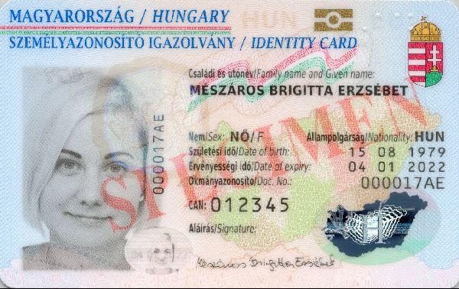
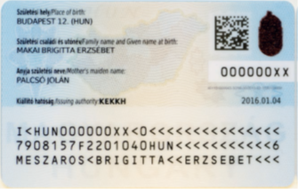
Személyazonosság igazolásához felhasználható okmányok
1. magyar hatóság által kiállított személyazonosító igazolványok

Slide 3
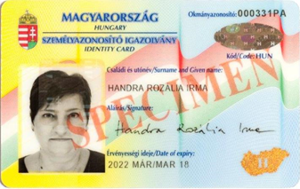
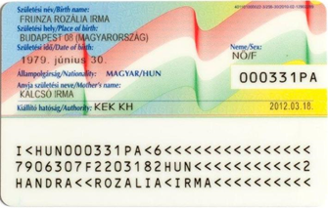
Személyazonosság igazolásához felhasználható okmányok

Slide 4


Személyazonosság igazolásához felhasználható okmányok
2. magyar hatóság által kiállított régi típusú, könyv formátumú személyazonosító igazolványok (régi nevén személyi igazolvány)

Slide 5
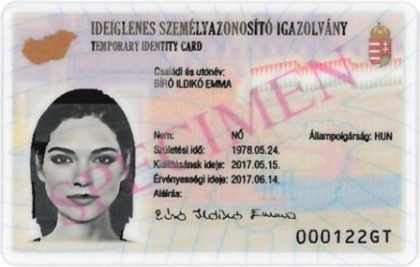
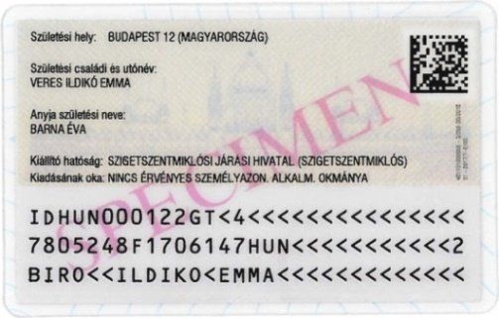
Személyazonosság igazolásához felhasználható okmányok
3. magyar hatóság által kiállított ideiglenes személyazonosító igazolvány

Slide 6
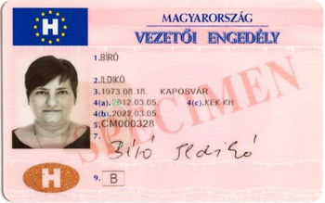
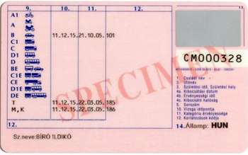
Személyazonosság igazolásához felhasználható okmányok
4. magyar hatóság által kiállított vezetői engedély

Slide 7
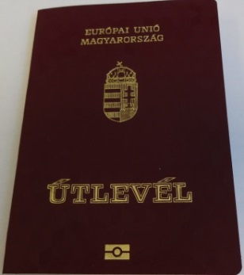




Személyazonosság igazolásához felhasználható okmányok
5. magyar hatóság által kiállított útlevelek

Slide 8
Személyazonosság igazolásához felhasználható okmányok
6. magyar hatóság által kiállított ideiglenes útlevél

Slide 9
Személyazonosság igazolásához felhasználható okmányok
7. az Európai Unió más tagállamának hatósága által kiállított útlevél vagy személyazonosító igazolvány

Slide 10
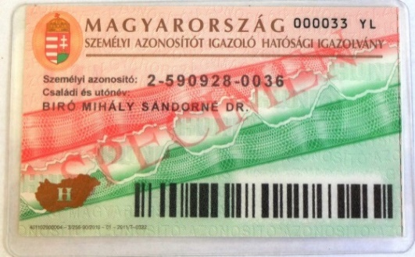
Személyazonosság igazolásához felhasználható okmányok
8. személyi azonosítót igazoló hatósági igazolvány (a lakcímkártya túloldala)

Slide 11
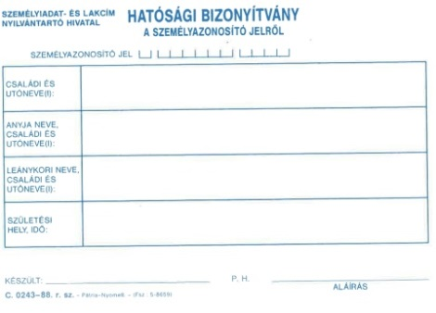
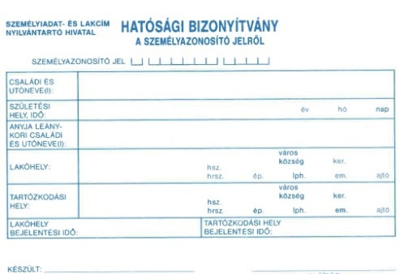
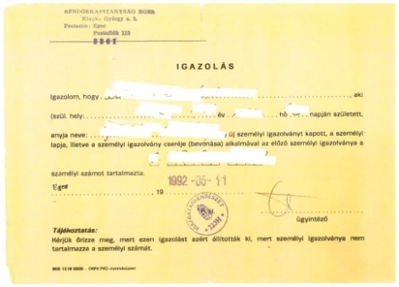
Személyazonosság igazolásához felhasználható okmányok
9. hatósági bizonyítvány, illetőleg igazolás a személyazonosító jelről

Slide 12
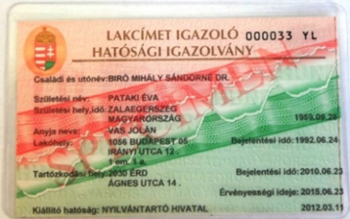
Lakcím igazolásához felhasználható okmányok
1. lakcímet igazoló hatósági igazolvány (lakcímkártya)

Slide 13
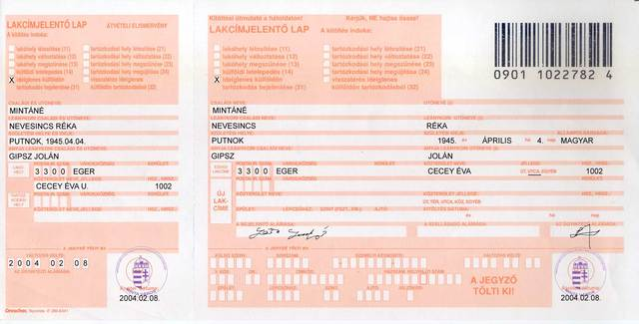
Lakcím igazolásához felhasználható okmányok
2. Lakcímbejelentő-lap Átvételi elismervény szelvény része, amelyet a lakcímbejelentéskor a hatóság ügyintézője a bejelentés igazolásaként aláírásával, dátummal és hivatalos bélyegzőlenyomattal látott el

Slide 14
Lakcím igazolásához felhasználható okmányok
3. a régi, könyv alakú személyazonosító igazolvány, amennyiben tartalmazza a lakcímet

Slide 15
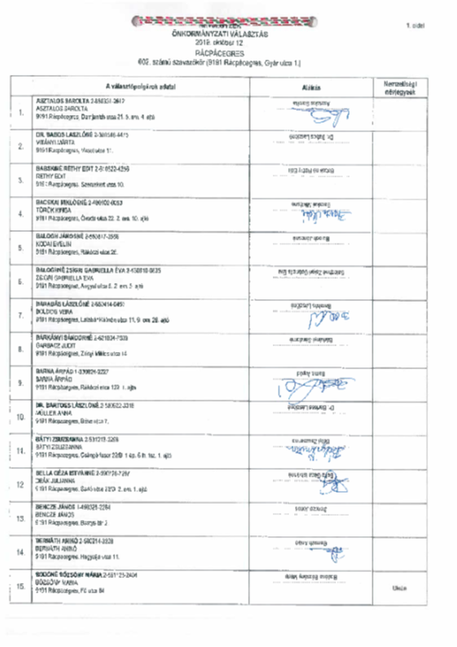
Általános szavazóköri névjegyzék

Slide 16
Nemzetiségi névjegyzék

Slide 17
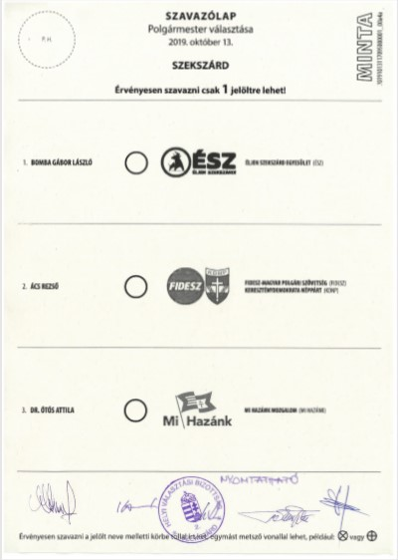
Szavazólapok
1. Polgármesterválasztás

Slide 18
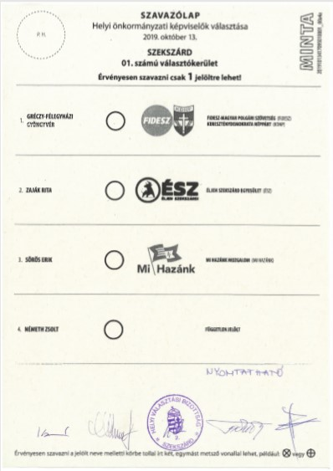
Szavazólapok
2. Egyéni választókerületi képviselőválasztás

Slide 19
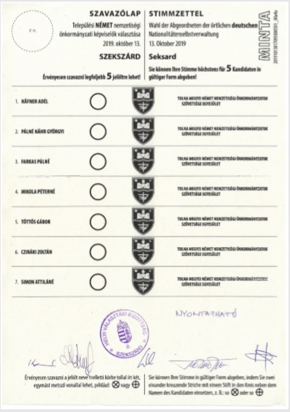
Szavazólapok
3. Német nemzetiségi képviselőválasztás - települési

Slide 20
Szavazólapok
3. Német nemzetiségi képviselőválasztás - területi

Slide 21
Szavazólapok
3. Német nemzetiségi képviselőválasztás - országos

Slide 22
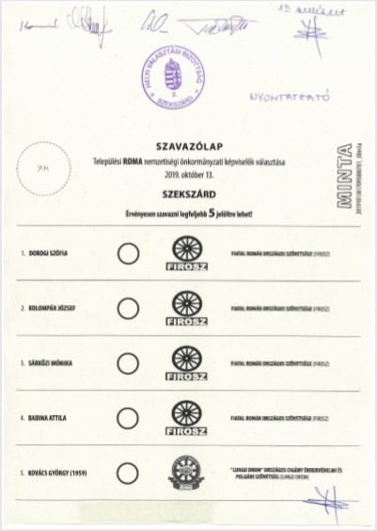
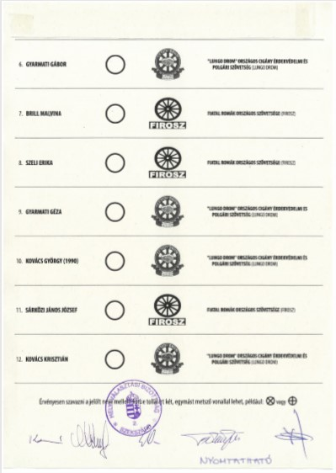
Szavazólapok
4. Roma nemzetiségi képviselőválasztás - települési

Slide 23
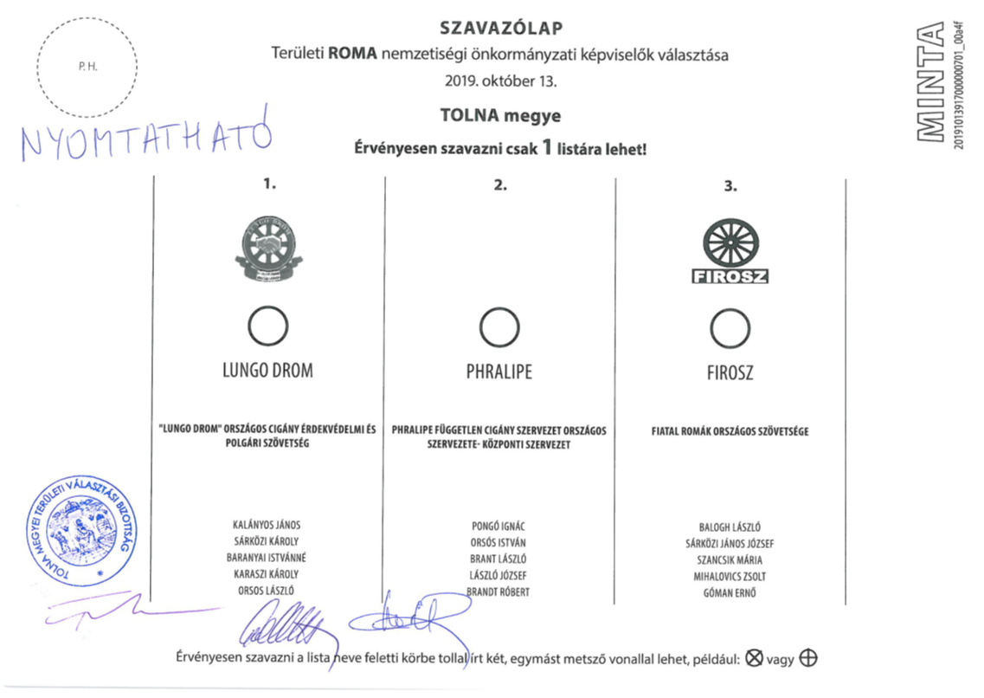
Szavazólapok
4. Roma nemzetiségi képviselőválasztás - területi

Slide 24
Szavazólapok
4. Roma nemzetiségi képviselőválasztás - országos

Slide 25
Nemzetiségi választópolgárok száma a nemzetiségi regisztráció 2019. szeptember 27. napi lezárását követően
1. Német nemzetiségi képviselőválasztás
Szavazókör | Létszám | Szavazókör | Létszám | Szavazókör | Létszám | Szavazókör | Létszám
1. | 14 | 11. | 11 | 21. | 18 | 31. | 7
2. | 18 | 12. | 8 | 22. | 4 | 32. | 6
3. | 4 | 13. | 5 | 23. | 5 | 33. | 16
4. | 14 | 14. | 1 | 24. | 7 | 34. | 15
5. | 0 | 15. | 6 | 25. | 15 | 35. | 5
6. | 8 | 16. | 7 | 26. | 11 | 36. | 11
7. | 5 | 17. | 2 | 27. | 6 | 37. | 8
8. | 17 | 18. | 3 | 28. | 9 | 38. | 24
9. | 16 | 19. | 8 | 29. | 6 | 39. | 14
10. | 13 | 20. | 9 | 30. | 4 | Összes | 360

Slide 26
Nemzetiségi választópolgárok száma a nemzetiségi regisztráció 2019. szeptember 27. napi lezárását követően
2. Roma nemzetiségi képviselőválasztás
Szavazókör | Létszám | Szavazókör | Létszám | Szavazókör | Létszám | Szavazókör | Létszám
1. | 19 | 11. | 23 | 21. | 0 | 31. | 2
2. | 0 | 12. | 0 | 22. | 1 | 32. | 1
3. | 101 | 13. | 0 | 23. | 1 | 33. | 0
4. | 10 | 14. | 0 | 24. | 0 | 34. | 1
5. | 2 | 15. | 1 | 25. | 0 | 35. | 2
6. | 1 | 16. | 0 | 26. | 1 | 36. | 0
7. | 1 | 17. | 0 | 27. | 1 | 37. | 28
8. | 0 | 18. | 1 | 28. | 3 | 38. | 0
9. | 0 | 19. | 15 | 29. | 34 | 39. | 11
10. | 0 | 20. | 1 | 30. | 86 | Összes | 347

Slide 27
Nemzetiségi választópolgárok száma a nemzetiségi regisztráció 2019. szeptember 27. napi lezárását követően
3. Egyéb nemzetiségek, amelyek esetében csak országos listára lehet szavazni
Nemzetiség | Létszám | szavazókör
Bolgár | 1 fő | 36.
Horvát | 1 fő | 19.
Lengyel | 1 fő | 11.
Örmény | 1 fő | 32.
Ruszin | 5 fő | 7. (3 fő) és 36. (2 fő)
Szerb | 1 fő | 19.

Slide 28
Nemzetiségi választópolgárok száma
4. A nemzetiségi választópolgárok száma miatt több jegyzőkönyvvezetővel működő szavazókörök
Szavazókör | Nemzetiségi választópolgárok száma | Szavazókör | Nemzetiségi választópolgárok száma
1. | 33 | 37. | 36
2. | 18 | 38. | 24
3. | 105 | 39. | 25
4. | 24
8. | 17
11. | 35
19. | 25
21. | 18
29. | 40
30. | 90

Slide 29
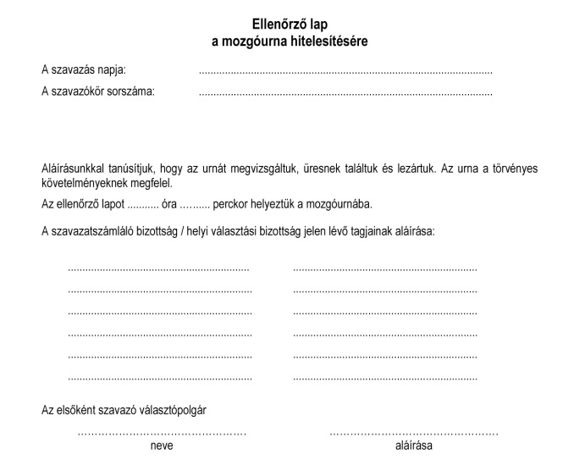
Ellenőrzőlap mozgóurnába

Slide 30
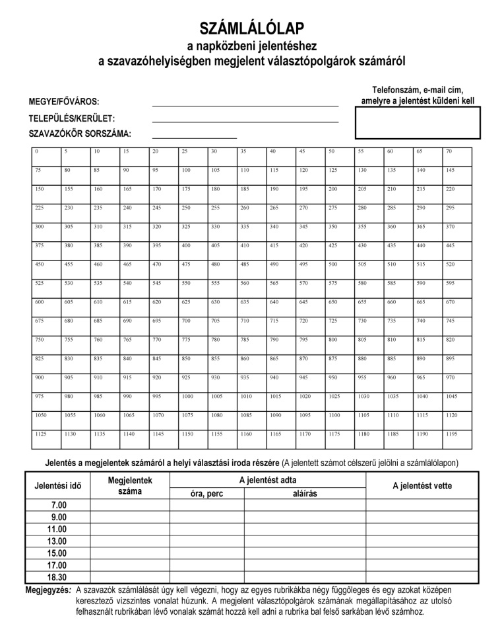
Számlálólap napközbeni részvétel dokumentálásához

Slide 31
Visszautasítottak jegyzéke
Nem szavazhat, és a visszautasítottak jegyzékére kell felvenni azt, aki
• nem tudja személyazonosságát érvényes, személyazonosításra alkalmas igazolvánnyal igazolni,
• nem tudja sem a személyi azonosítóját, sem a lakcímét igazolni,
• nem szerepel a névjegyzéken (még akkor is, ha a mozgóurnát igénylő választópolgárok jegyzékén szerepel),
• már szavazott (azaz már szerepel az aláírása a névjegyzéken),
• megtagadja a névjegyzék aláírását.

Slide 32
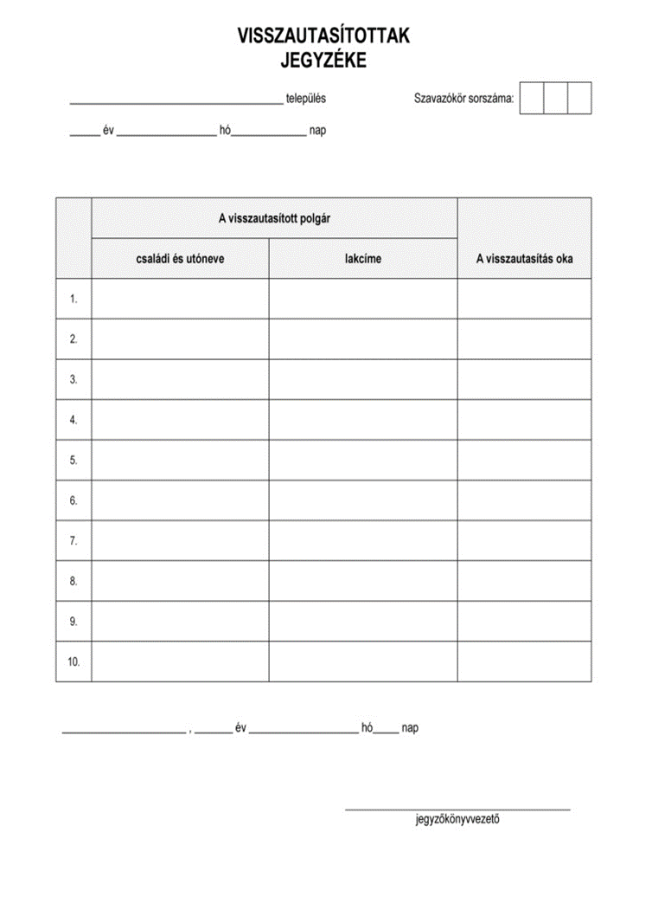
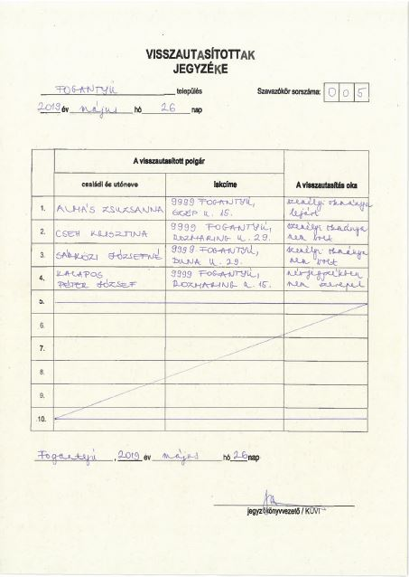
Visszautasítottak jegyzéke

Slide 33
Rendkívüli esemény
A rendkívüli események két csoportba sorolhatók:
1. az egyik körbe azok tartoznak, amelyek az SZSZB elnökének döntése nyomán gyorsan megszüntethetők, elháríthatók, a szavazás folytatását nem veszélyeztetik.
2. Vannak azonban olyan rendkívüli, elháríthatatlan események, amelyek miatt a szavazás lehetetlenné válik.
Ilyenek többek között:
  • ha az SZSZB szavazóhelyiségben jelen lévő tagjainak száma 3 alá csökken,
  • ha haláleset történik,
  • ha bombariadó van.
Ilyen esetekben
  a szavazást fel kell függeszteni,
  az urnákat és az iratokat zárolni kell (az urna nyílását le kell ragasztani, a választási iratokat a szállítódobozba kell zárni), és
  a felfüggesztés tényéről a HVI vezetőjét haladéktalanul tájékoztatni kell.
  bombariadó esetén a fentieken kívül további intézkedési kötelezettség a szavazóhelyiség kiüríttetése és a rendőrség értesítése.

Slide 34
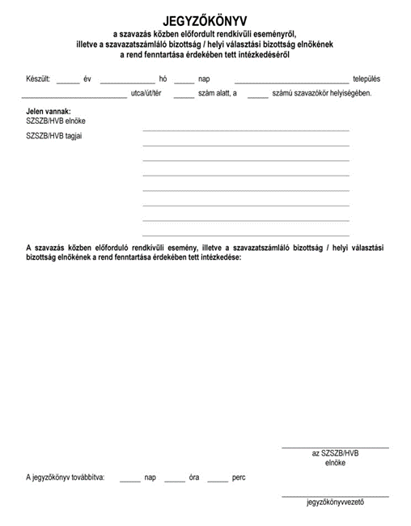
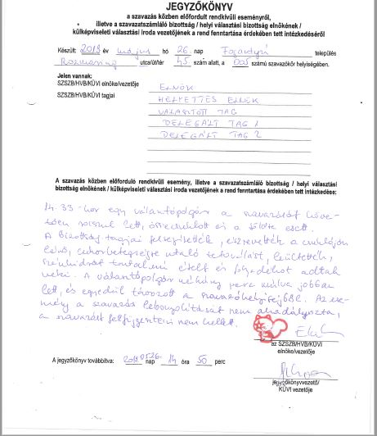
Rendkívüli esemény

Slide 35
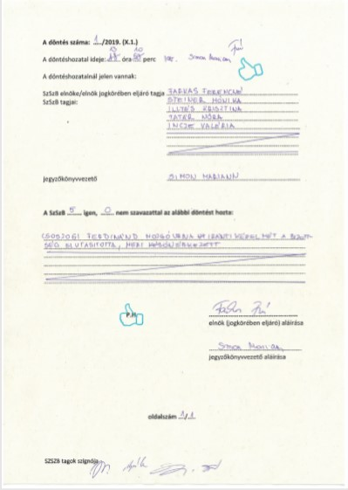
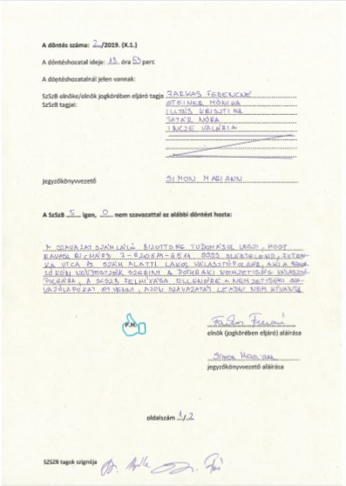
Jegyzőkönyvbe foglalt döntés

Slide 36
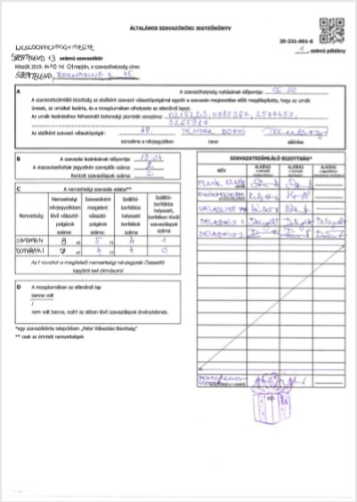
Jegyzőkönyvek a 2019. évi önkormányzati választásokon
1. Általános szavazóköri jegyzőkönyv

Slide 37
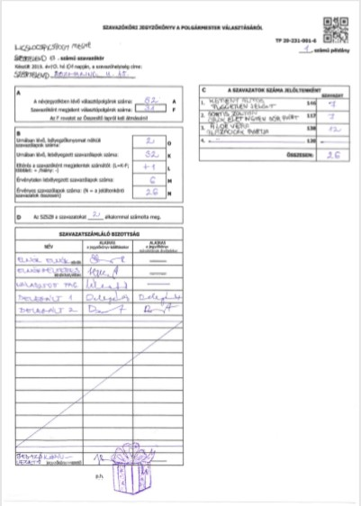
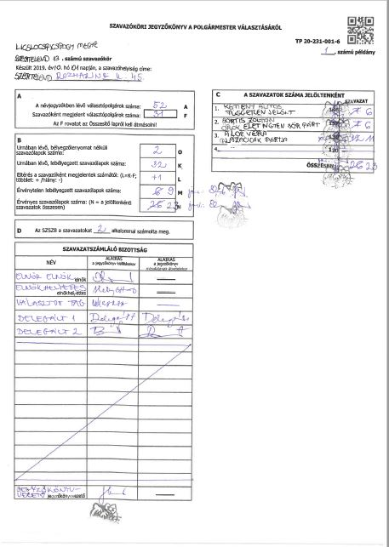
Jegyzőkönyvek a 2019. évi önkormányzati választásokon
2. Szavazóköri jegyzőkönyv a polgármester választásáról és korrigált jegyzőkönyv

Slide 38
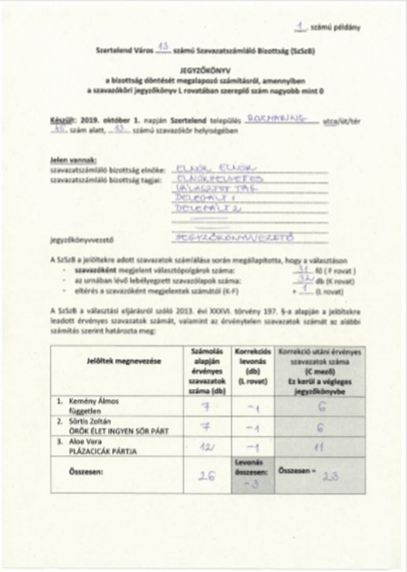
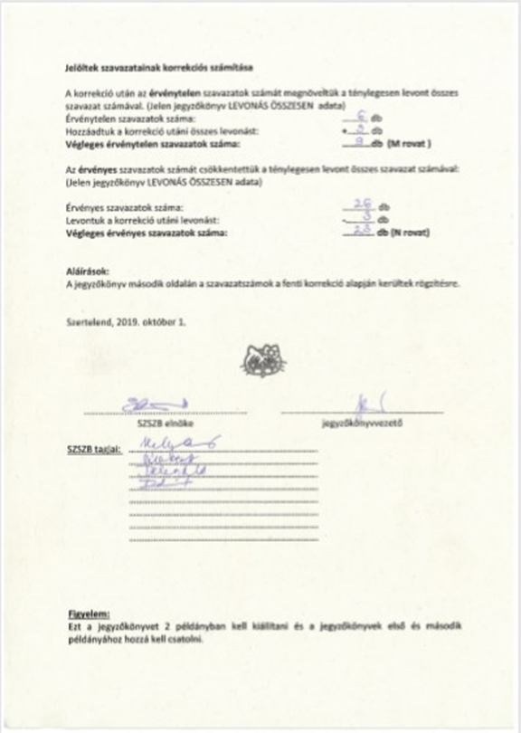
Jegyzőkönyvek a 2019. évi önkormányzati választásokon
Korrekciós jegyzőkönyv

Slide 39
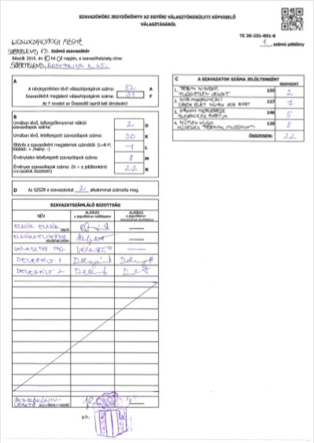
Jegyzőkönyvek a 2019. évi önkormányzati választásokon
3. Szavazóköri jegyzőkönyv az egyéni választókerületi képviselő választásáról

Slide 40
Szavazólapok érvényessége
Érvénytelen szavazólap – bélyegzőlenyomat nélküli

Slide 41
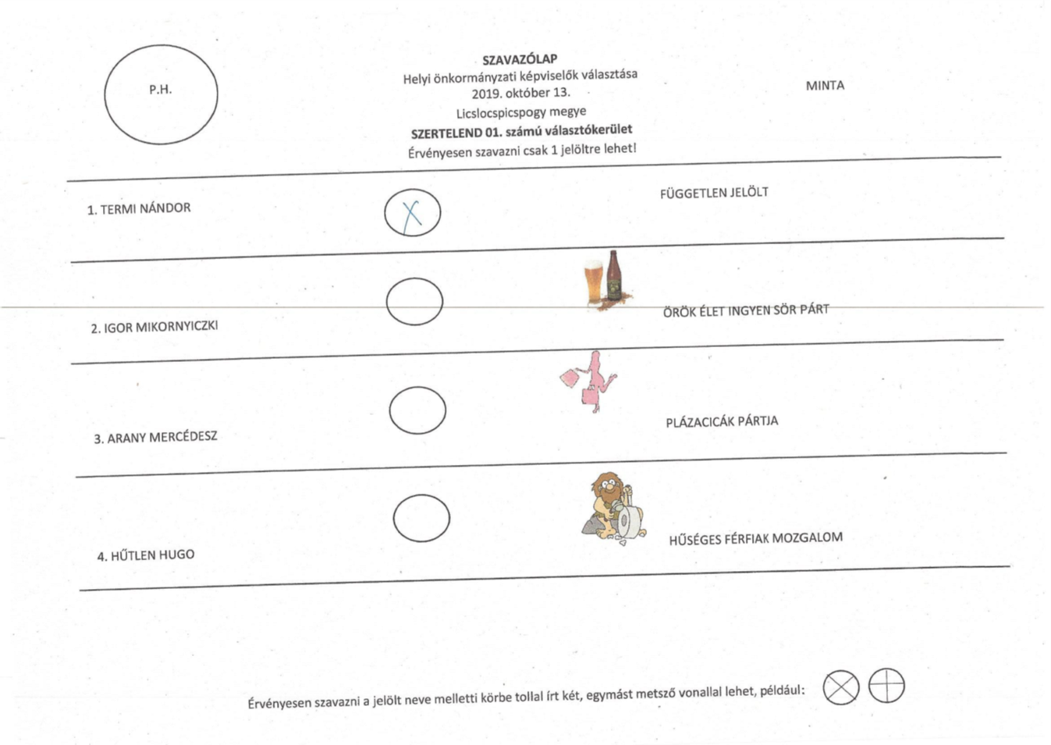
Szavazólapok érvényessége
Érvénytelen szavazólap – bélyegzőlenyomat nélküli

Slide 42
Szavazólapok érvényessége
Érvénytelen szavazólap – nincs egyetlen körben sem egymást metsző két vonal

Slide 43
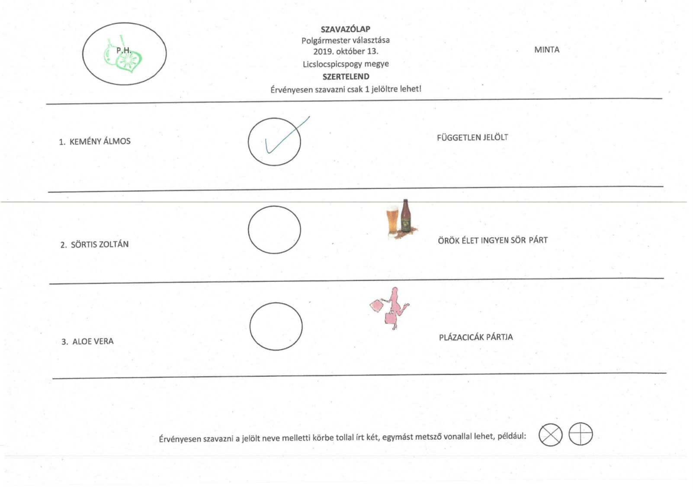
Szavazólapok érvényessége
Érvénytelen szavazólap – nincs egyetlen körben sem egymást metsző két vonal

Slide 44
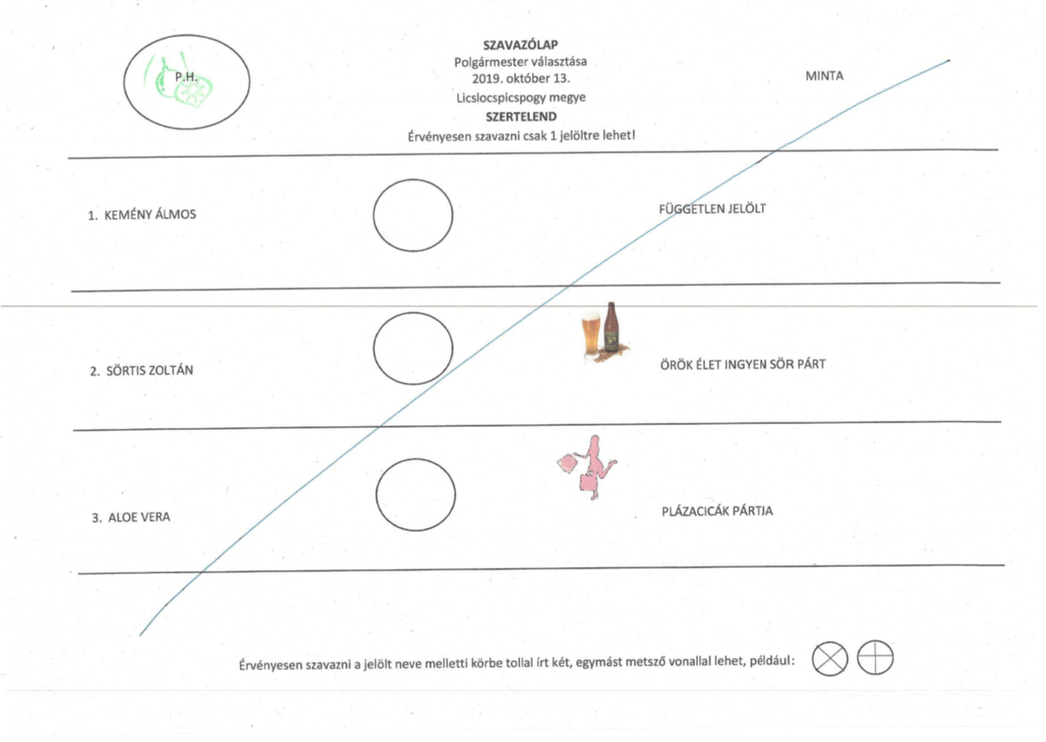
Szavazólapok érvényessége
Érvénytelen szavazólap – nincs egyetlen körben sem egymást metsző két vonal

Slide 45
Szavazólapok érvényessége
Érvénytelen szavazólap – nincs egyetlen körben sem egymást metsző két vonal

Slide 46
Szavazólapok érvényessége
Érvénytelen szavazólap – több körben is van egymást metsző két vonal

Slide 47
Szavazólapok érvényessége
Érvénytelen szavazólap – több körben is van egymást metsző két vonal

Slide 48
Szavazólapok érvényessége
Érvénytelen szavazólap – nem tollal leadott szavazat

Slide 49
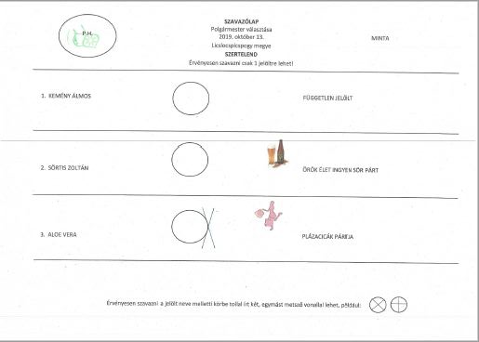
Szavazólapok érvényessége
Érvényes szavazólap

Slide 50
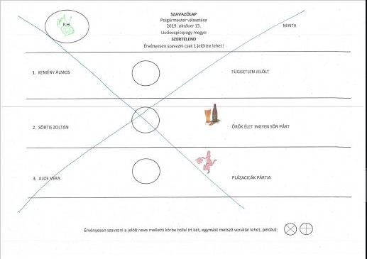
Szavazólapok érvényessége
Érvényes szavazólap

Slide 51
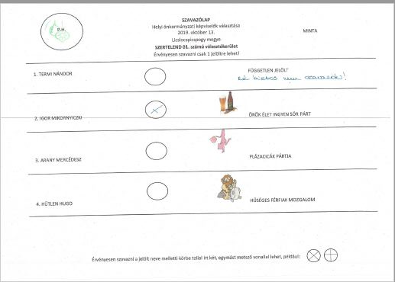
Szavazólapok érvényessége
Érvényes szavazólap

Slide 52
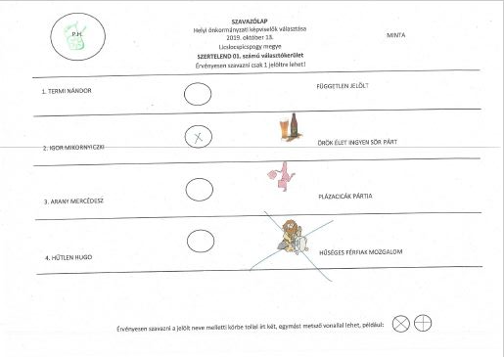
Szavazólapok érvényessége
Érvényes szavazólap

Slide 53
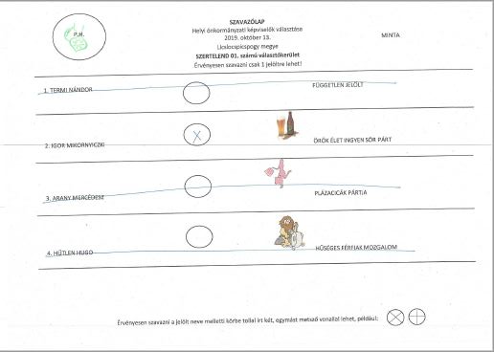
Szavazólapok érvényessége
Érvényes szavazólap

Slide 54
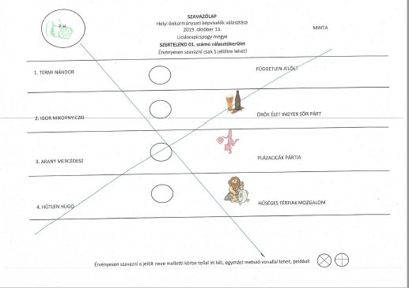
Szavazólapok érvényessége
Érvényes szavazólap

Slide 55
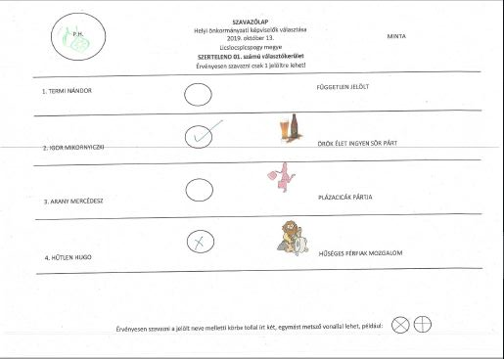
Szavazólapok érvényessége
Érvényes szavazólap

Slide 56
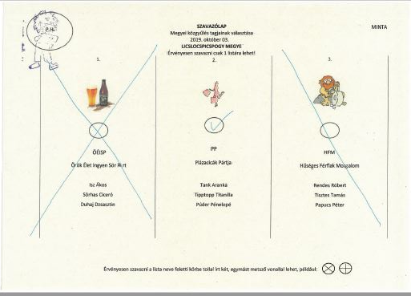
Szavazólapok érvényessége
Érvényes szavazólap

Slide 57
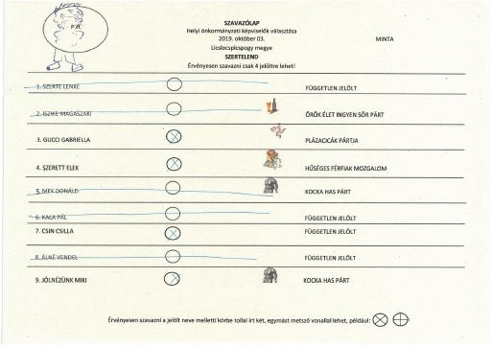
Szavazólapok érvényessége
Érvényes szavazólap

Slide 58
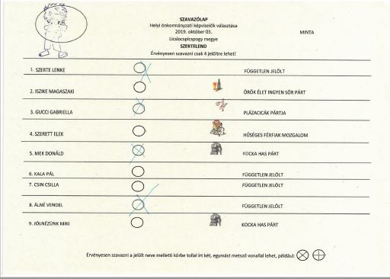
Szavazólapok érvényessége
Érvényes szavazólap

Slide 59
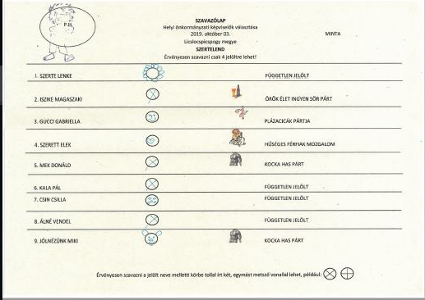
Szavazólapok érvényessége
Érvényes szavazólap

